Slide 1
Médicaments du domaine dopaminergique
Les neuroleptiques

Slide 2
Généralités sur les psychotropes:
1. Définition des psychotropes : proposée par DELAY en 1957 :
«Les psychotropes sont des substances chimiques d’origine naturelle ou artificielle, qui ont un tropisme psychologique, c’est-à-dire qui sont susceptibles de modifier l’activité mentale sans préjuger du type de cette modification».

Slide 3
Généralités sur les psychotropes:
2. Classification des psychotropes : Classification de Delay et Deniker (psychiatres)
Les psycholeptiques : (du grec leptein : saisir) abaissent le tonus psychologique, cette classe est composée de 03 sous-groupes :
a. Les neuroleptiques : sont les médicaments indiqués dans le traitement des psychoses.
b. Les anxiolytiques : indiqués dans le traitement des anxiétés rebelles et pathologiques.
c. Les hypnotiques : sont les médicaments indiqués dans le traitement des insomnies.
Les psychoanaleptiques :(du grec ana : vers le haut) ils exercent une action stimulatrice sur l’activité mentale, cette classe est composée de 02 sous-groupes :
a. Les antidépresseurs : indiqués dans le traitement des dépressions.
b. Les psychostimulants : indiqués dans le traitement des troubles de la vigilance.
Psycho-isoleptiques (les Thymorégulateurs) :(du grec isos : égal) action régulatrice de l’humeur.
Les thymorégulateurs sont les médicaments indiqués dans le traitement des troubles de l’humeur.
Les psychodysleptiques : (du grec dys : de travers) action qui dévient l’activité mentale.
Les psychodysleptiques ne sont pas des médicaments mais ce sont toutes les substances (le plus souvent illicites) qui dévient l’activité psychomotrice. L’usage de ces substances est limité aux essais pharmaco-toxicologiques sur les animaux de laboratoire

Slide 4
Les neuroleptiques
Les neuroleptiques se sont des médicaments du domaine dopaminergique
I. Neurobiologie de la dopamine :
1. Synthèse et stockage :
La dopamine se forme au cours de la synthèse des catécholamines (à partir de la tyrosine) qui dans les neurones dépourvus de dopamine-hydroxylase, s’arrête à ce stade.
La dopamine est stockée dans les vésicules synaptiques et la dopamine libre est détruite dans le cytoplasme par les MAO (Mono-Amino-Oxydase)
2. Libération :
Le potentiel d’action présynaptique libère la dopamine. Celle-ci traverse la fente synaptique et se fixe sur les
récepteurs dopaminergiques portés par la membrane postsynaptique et entraîne leur stimulation. De plus, la dopamine possède des autorécepteurs présynaptiques, dont la stimulation freine sa propre libération (rétrocontrôle).
3. Catabolisme :
La dopamine est catabolisée par les MAO et par la COMT (Catéchol-O-Méthyl-Transférase). L’action des deux
enzymes conduit à la formation d’acide homovaniliquedosable dans les urines.
La dopamine peut aussi être captée par les terminaisons nerveuses grâce au transport actif des catécholamines.

Slide 5
Les neuroleptiques
4. Récepteurs dopaminergiques :
On distingue cinq types de récepteurs dopaminergiques regroupés en deux familles :
- La famille D1 (récepteurs D1 et D5)
- La famille D2 (récepteurs D2, D3 et D4).

Slide 6
Les neuroleptiques
5. Localisation et les effets de la dopamine :
a. Localisation périphérique :
- Effet cardio-vasculaire : dose-dépendants :
✓ A faible dose (sur les récepteurs D1 vasculaire) : vasodilatation sélective rénale, mésentérique, cérébrale et coronaire.
✓ A dose plus forte (agoniste B1) : effet inotrope positif.
- Effet intestinal : diminution du péristaltisme par inhibition présynaptique du parasympathique et de la libération de motiline.
b. Localisation centrale :
b1. La voie nigro-striatale: les corps cellulaires des neurones sont localisés dans le locus niger (substance noire du tronc cérébral), ils se projettent et font synapses dans le striatum : fait partie du système nerveux extrapyramidale Cette voie assure la régulation du tonus musculaire strié (contrôle de la motricité).
b2. Voie méso-limbique : les corps des neurones situés dans le mésencéphale et leurs axones font synapse dans le système limbique (hippocampe, les amygdales)
b3. Voie méso-corticale : les corps des neurones situés dans tronc cérébral et leurs axones se projettent et font synapse dans le cortex frontal. La dopamine au niveau méso-limbique et méso-cortical joue un rôle dans la régulation du comportement.
b4. Voie tubéro-infundibulaire : de l’hypothalamus vers l’hypophyse. Régule la libération de prolactine. La dopamine via les récepteurs D2 entraine une hypoprolactinémie (dopamine = prolactin inhibition factor).
b5. Centre du vomissement (chemo-trigger zone, CTZ): la stimulation des récepteurs D2 de la CTZ est suivie de nausées et de vomissements.

Slide 7
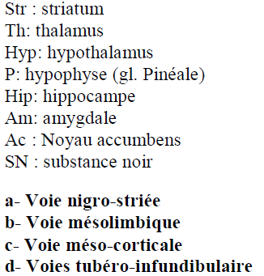

Slide 8
Les neuroleptiques
II. Physiopathologie des psychoses (la Schizophrénie):
I Définition des psychoses :
Affection mentale grave caractérisée par une atteinte générale de la personnalité avec altération de la perception de la réalité et désorganisation du comportement affectif et social.
➢ Psychoses aigues : comportent Bouffées délirantes Syndrome confusionnel d’origine organique (toxique, infectieux)
➢ Psychoses chroniques (La schizophrénie)
La schizophrénie est un état psychotique durant plus de 6 mois, et comportant des épisodes de plus de 6 mois :
Symptômes « productifs ou positifs » : délires et hallucinations
Symptômes « négatifs ou déficitaires» : le retrait, une apathie, indifférence et perte de l’initiative.
Syndrome dissociatif : troubles cognitifs d’agressivité, et troubles anxio-dépressifs.

Slide 9
Les neuroleptiques
II Bases biologiques de la schizophrénie :
Les 05 voies dopaminergiques sont directement impliquées dans la pathologie schizophrénique :
a) Voie mésolimbique :
– L’hyperactivité dopaminergique au niveau mésolimbique est responsable des symptômes positifs.
b) Voie méso-corticale :
– L’hypoactivité dopaminergique au niveau méso-corticale serait responsable des symptômes négatifs et dissociatifs.
c) Voie nigro-striée :
-Contrôle de la motricité (déficit = rigidité) (hyperactivité = troubles hyperkinétiques)
d) Voie tubéro-infundibulaire (Hypothalamo-hypophysaire)
– Exerce un contrôle inhibiteur de la production de prolactine (rôle endocrinien)
e) Centre du vomissement CTZ (chemo-trigger-zone) :
- L’hyperactivité dopaminergique au CTZ entraine des nausées et des vomissements.

Slide 10
Les neuroleptiques
II.1. Définition des neuroleptiques :
Substances qui diminuent le niveau de l’humeur (thymoleptiques).Ce sont les médicaments de la schizophrénie.
La définition classique des neuroleptiques est celle donnée par Delay et Deniker (1957).
Elle associe les cinq critères suivants :
Création d’un état d’indifférence psychomotrice
Diminution de l’agressivité et de l’agitation
Réduction des psychoses
Production d’effets neurologiques et végétatifs
Action sous corticale dominante

Slide 11
Les neuroleptiques
Classifications des neuroleptiques :
1. Classification historique (chronologique): on distingue :
a. Neuroleptiques de 1ère génération (Classiques ou Typiques) :
Ils possèdent une action anti-psychotique avec des effets secondaires neurologiques (syndrome extrapyramidal). Ex : Chlorpromazine, Halopéridol…
b. Neuroleptiques de 2ème génération (Atypiques) :
Le concept de « deuxième génération » correspond simplement à l’apparition récente de nouveaux neuroleptiques mieux tolérés (à partir des années 1991). Ex : Olanzapine, Clozapine

Slide 12
Les neuroleptiques
2. Classification chimique:
La classification chimique a un intérêt car certains effets indésirables sont liés à une classe chimique :

Slide 13
Les neuroleptiques
3. Classification clinique:
Cette classification (établie en 1975) répartit les neuroleptiques selon un axe vertical en opposant l’effet sédatif (avec effets secondaires d’ordre neuro-végétatifs) à l’effet antidéficitaires (ou Désinhibiteur) dont les effets secondaires sont d’ordre neurologique.

Slide 14
Les neuroleptiques
III.3. Les neuroleptiques typique ou classique :
1. Mécanisme d’action et propriétés pharmacologiques des neuroleptiques classiques :
➢ Au niveau méso-limbique : Blocage des récepteurs D2 post-synaptique.
L’effet thérapeutique dans les psychoses résulte principalement du blocage au niveau de la voie mésolimbique, prévenant les symptômes positifs.
Les neuroleptiques classiques ne montrent pas de sélectivité pour les récepteurs D2 de la voie
mésolimbique.
Les effets inévitables de blocage simultané des autres voies dopaminergiques sont:
➢ Au niveau nigro-strié : des syndromes extra-pyramidaux :
— akinésie, tremblement (pseudo parkinson)
— dyskinésie tardives (hypersensibilité des récepteurs)
➢ Au niveau meso-cortical : aggravation des symptômes négatifs de la schizophrénie, et troubles cognitifs.
➢ Au niveau hypothalamo-hypophysaire : une augmentation de la prolactine (hyperprolactinémie),
des aménorrhées des galactorrhées, voire des gynécomasties.
➢ Au niveau du centre du vomissement (CTZ hors barrière hémato-encéphalique) : effet antiémétique.
Les neuroleptiques bloquent aussi d’autres récepteurs :
— blocage des récepteurs H1 histaminiques : effet antihistaminique pouvant expliquer une sédation et une prise de poids.
— blocage des récepteurs alpha 1 adrénergique : à l’origine en périphérie d’une hypotension artérielle majorée à l’orthostatisme,
— blocage des récepteurs cholinergiques muscariniques M1 : avec tous les effets périphériques de type atropine (bouche sèche, constipation, mydriase, tachycardie) et les effets centraux (troubles de la mémoire, confusion).

Slide 15
Les neuroleptiques
2. Effets indésirables des neuroleptiques classiques :
➢ Neurologiques : syndrome extrapyramidal, dyskinésies, confusion.
➢ Endocriniens : impuissance, amenorrhée, galactorrhée et prise de poids.
➢ Anticholinergiques (atropiniques): Sécheresse buccale, constipation, rétention urinaire.
➢ Hypotension artérielle :(blocage alpha 1 adrénergique).
➢ Digestifs : troubles gastro-intestinaux.
➢ Accidents de photosensibilisation : fréquents avec les phénothiazines comme la chlorpromazine Cet effet indésirable s’explique par la structure chimique de la molécule capable d’absorber (par ses nombreuses doubles liaisons) les rayonnements ultraviolets.
➢ Syndrome malin : accident rare mais grave car il peut entraîner le décès, il est marqué par une hyperthermie progressive, dépassant rapidement 40°C, avec pâleur, sueurs, déshydratation, polypnée, instabilité de la tension artérielle, état de choc.

Slide 16
Les neuroleptiques
III.4. Les neuroleptiques atypiques :
1. Mécanisme d’action et propriétés pharmacologiques des neuroleptiques atypiques :
Ce qui n’est pas résolu avec les antipsychotiques classiques, c’est:
— La présence de syndromes extrapyramidaux
— Le traitement des signes négatifs, qui reste difficile.
Dans les noyaux nigro-striés où le blocage dopaminergique induit des syndromes extrapyramidaux, il existe en présynaptique des récepteurs dopaminergiques, mais aussi des récepteurs sérotoninergiques, de type 5HT2A, dont la stimulation freine le fonctionnement dopaminergique.

Slide 17
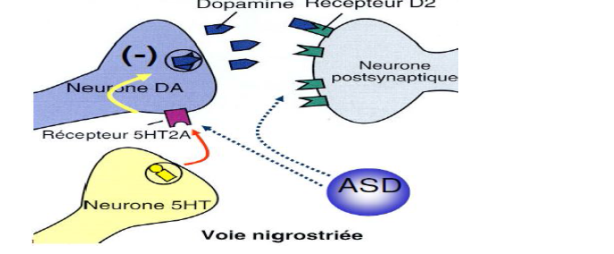
Les neuroleptiques
Ainsi, des molécules ayant un effet antagoniste 5HT2A induisent moins (voire pas) d’effets extrapyramidaux.
Les antipsychotiques atypiques ont donc pour propriétés :
— un effet antidopaminergique D2 mesolimbique, recherché
— un effet anti-D2 nigrostrié (gênant), tempéré par un blocage 5 HT2A
— un effet anti-D2 hypothalamohypophysaire tempéré par le blocage 5HT2A
— un effet anti-D2 meso-cortical responsable pour une part des symptômes négatifs tempéré par le blocage 5HT2A
Ainsi, ces antipsychotiques peuvent avoir un effet anti déficitaire, anti productif, avec peu d’effet extrapyramidal.

Slide 18
Les neuroleptiques
Effets indésirables des neuroleptiques atypiques :
Les neuroleptiques atypiques sont en règle générale mieux tolérés que les neuroleptiques classiques.
➢ L’agranulocytose : observée avec la Clozapine a entraîné la suspension de son autorisation de mise sur le marché pendant plusieurs années. Après réévaluation de cet effet indésirable grave (0,46 % des patients traités), l’indication de la Clozapine est limitée aux schizophrénies chroniques sévères avec résistance majeure aux neuroleptiques classiques.
➢ Sédation et prise de poids.
➢ Suivant les dosages, certains atypiques peuvent avoir des effets secondaires de type «classique».

Slide 19
Les neuroleptiques
III.5. Indications des neuroleptiques :
En Psychiatrie :
- Psychoses Aiguës et Chroniques
- Agitation psychotique; état d’agitation majeure
- Schizophrénies, états délirants avec ou sans hallucinations
- Syndrome psychotique de type déficitaire
- Traitement symptomatique de l’anxiété, des troubles du sommeil, et des troubles du comportement.
En médecine générale :
Anxiété, Insomnie
Nausées, Vomissements
- Algies intenses (algies des cancéreux, du zona)
En chirurgie :
- Prémédication à l’acte chirurgical: Neuroleptanalgésie (Anesthésie)

Slide 20
Les neuroleptiques
III.6. Pharmacocinétique des neuroleptiques :
1. Absorption :
La résorption digestive des neuroleptiques (forme per os) ainsi que leur diffusion dans tout l’organisme y compris SNC sont rapides (résorption : 2 - 4 h en moyenne), mais leur biodisponibilité est faible, il existe un effet de premier passage important expliquant la grande variabilité des taux sanguins.
2. Distribution :
Volume de Diffusion important.
les neuroleptiques sont liposolubles et passent bien la BHE et la BFP (barrière foeto-placentaire).
3. Métabolisme :
Le métabolisme est hépatique avec une grande variabilité selon les médicaments et les patients.
4. Elimination :
L’élimination des nombreux métabolites est urinaire.
Élimination lente : demi-vie variable et assez longue
– Phénothiazines : 15-30 h
– Thioxanthène : 15-30 h
– Butyrophénones : 15-30h
– Diphénylpipéridines 30-50 h (voir plus)
– Benzamides 3 -10h

Slide 21
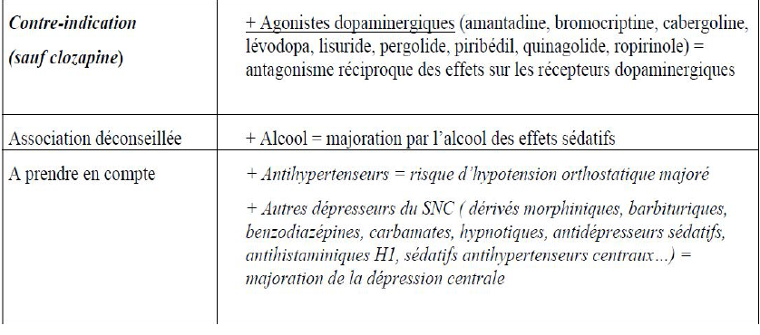
III.7. Interactions médicamenteuses.

Slide 22
Les neuroleptiques
Autres interactions médicamenteuses :
➢ Inducteurs enzymatiques : Barbituriques – Carbamazépine
Catabolisme accéléré et diminution du taux plasmatique du neuroleptique ce qui risque d’avoir un échec thérapeutique.
➢ Inhibiteurs enzymatiques : Isoniazide – Contraceptifs oraux Augmentation des taux plasmatiques du neuroleptique: risque de surdosage et intoxication.
➢ Topiques gastro-intestinaux : diminution de l’absorption digestive des neuroleptiques
phénothiaziniques.
➢ Lithium+ Halopéridol = syndrome confusionnel, avec parfois augmentation rapide de la lithémie.
III.8. Contre indications :
1. Absolue :
Hypersensibilité connue aux neuroleptiques
Glaucome à angle fermé
Adénome de la prostate
Grossesse, Allaitement.
2. Relative :
Épilepsie
Maladie de parkinson
Myasthénie
Insuffisance rénale, hépatique, cardiaque
Troubles hématologiques

